Slide 1
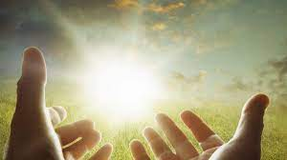
תפילה כמפגש תשפ"ב – תשפ"ג
ד"ר רינה בן סבו

Slide 2
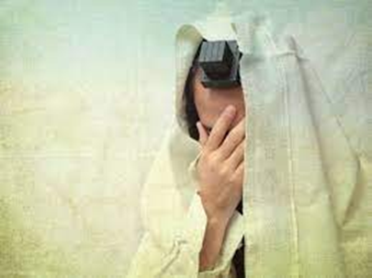
ד. קריאת שמע
המצווה
חשיבות אמירתה-
(איסור דיבור, כוונה בקריאת שמע)
3. תוכן הפרשיות
4. זמן קריאת שמע

Slide 3
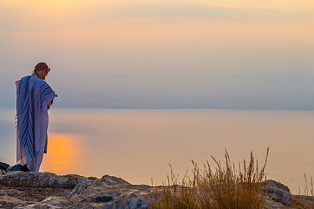
1. המצווה
בסיום אמירת פסוקי דזמרה, אומרים קריאת שמע וברכותיה.
בעוד שלגבי מצוות התפילה - תפילת העמידה יש מחלוקת האם חובתה מהתורה או מדרבנן, לגבי קריאת שמע מוסכם על כולם שחובת אמירתה פעמיים ביום בבוקר ובערב היא חובה מהתורה.

Slide 4
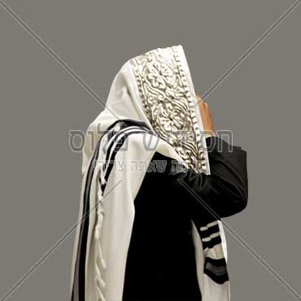
ספר המצוות לרמב"ם, מצות עשה י'
"והמצווה העשירית היא שצוונו לקרוא קריאת שמע בכל יום ערבית ושחרית והוא אמרו יתעלה
"ודברת בם בשבתך בביתך ובשכבך ובקומך" (דברים ו, ז).
וכבר התבארו משפטי מצווה זו במסכת ברכות. (ושם כא ע"א) התבאר שקריאת שמע דאורייתא.

Slide 5
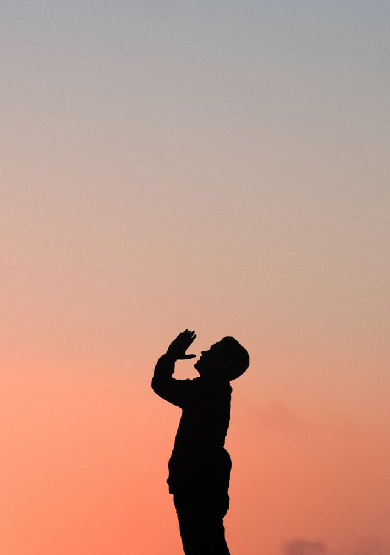
2. חשיבות אמירתה
האמירה "שְׁמַע יִשְׂרָאֵל ה' אֱלֹהֵינוּ ה' אֶחָד", היא אחת האמירות המוכרות ביותר בהווי החיים היהודי.
יהודים רבים במשך הדורות מסרו את נפשם תוך כדי שזעקת 'שמע ישראל' יוצאת מפיהם. לחשיבותה של קריאת שמע ביטויים גם בהלכה.

Slide 6
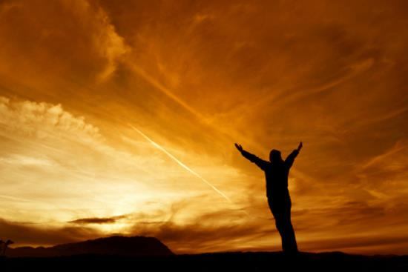
א. איסור דיבור
חומרת הדיבור תוך כדי קריאת שמע וברכותיה חמורה יותר מאשר דיבור תוך כדי פסוקי דזמרה (שגם הוא אסור, למעט מקרים חריגים), ועל כן יש להקפיד מאוד כבר מתחילת ברכות קריאת שמע לא להסיח את הדעת בדיבורים, אלא להיות ממוקדים ומרוכזים בתפילה.

Slide 7
ב. כוונה בקריאת שמע
ברכות יג ע"א
תנו רבנן: "והיו הדברים האלה אשר אנכי מצווך היום על לבבך" (דברים ו, ו)... הקורא את שמע צריך שיכוון את לבו.
הרב שלמה בן אדרת, חידושי הרשב"א שם ד"ה שמע
והטעם שבשאר מצוות... כל שעשה מצוותו אף על פי שלא נתכוון הרי מצוות עשייתו, אלא שאין זה מן המובחר... אבל אלו שהן קבלת מלכות או סידור שבחים, אינו בדין שיהא לבבו פונה לדברים אחרים.

Slide 8
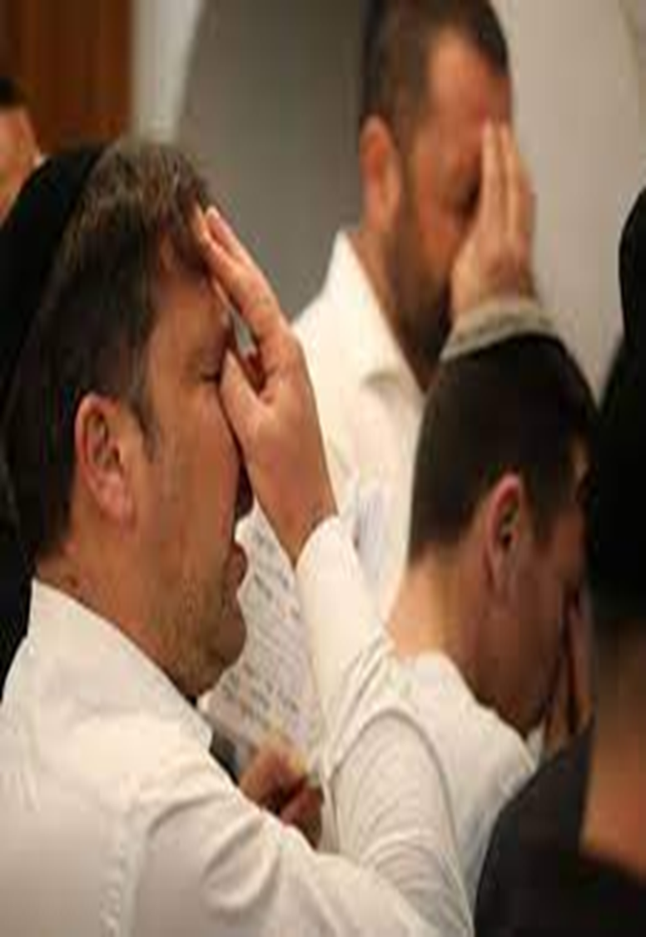
שולחן ערוך אורח חיים סימן ס', ה'
הקורא את שמע ולא כוון לבו בפסוק ראשון שהוא "שמע ישראל", לא יצא ידי חובתו.
הרב ישראל מאיר הכהן מראדין, משנה ברורה שם ס"ק ז'
כוונת הלב למצוה עצמה שיכוין בלבו למה שהוא מוציא מפיו ואל יהרהר בלבו לדבר אחר, כגון בקריאת שמע ותפילה וברכת המזון וקידוש וכדומה, דזה לכולי עלמא לכתחילה מצוה שיכוון בלבו. ובדיעבד אם לא כיון יצא לבד מפסוק ראשון של קריאת שמע וברכת אבות של תפילה.

Slide 9
הלכה למעשה
אחרי סיום ברכת 'הבוחר בעמו ישראל באהבה', יכוין בדעתו לקיים מצוות עשה שנצטווינו לקרוא קריאת שמע פעמיים ביום... שמצוות צריכות כוונה.
וטוב שיכוין גם כן לקיים מצוות עשה של יחוד ה', ותמציתה היא "להאמין כי השם יתברך הוא הפועל כל המציאות אדון הכול, אחד בלי שום שיתוף"... יקרא קריאת שמע בכוונה באימה ביראה ברתת וזיע.
ויראה זאת היא באופן שיכווין בשעת קריאתה לקבל עליו עול מלכות שמים להיות נהרג על קידוש ה' המכובד..."

Slide 10
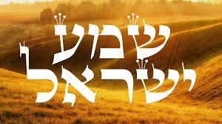
במלחמת העולם השנייה, מאות ילדים יהודים נמסרו על ידי הוריהם לשכניהם הגויים שהבטיחו להם תמורת תשלום לטפל ולהחביא את הילדים מפני הצורר הנאצי. רבים מהילדים הללו נמסרו במהרה למנזרים שונים ברחבי אירופה, שם התבוללו ולמדו את אורח החיים הנוצרי. למעשה, לא ידעו מאומה על יהדותם. לאחר סיום המלחמה, הרב הראשי האשכנזי הראשון של ישראל, הרב יצחק אייזיק הלוי הרצוג, החל במסע חיפושים אחר הנשמות המפוזרות. הוא קיבל מידע על מנזר שאמורים להיות בו כמאה ילדים יהודים. הוא נפגש עם ראש המנזר וביקש ממנו למסור בידו את הילדים על מנת להחזירם הביתה, אך ראש המנזר סירב בכל תוקף וטען שמדובר בילדים שהגיעו בגיל צעיר מאוד ואין זכר ליהדותם. עם זאת, הסכים ראש המנזר, שאת הילדים היהודים שיזהה הרב בזמן הימצאותו שם - יוכל להוציא. נעמד הרב הרצוג וזעק מעמקי נשמתו: "שמע ישראל...". מיד כמאה ילדים רצו לעברו וזעקו כל אחד בשפתו "אמא...". וכך תיארה זאת אחת הבנות שהיו שם: "הצטרפתי גם אני לשירת הנצח של המלאך הזה, לשירת הנצח שלי, ושל העם שלי. הצטרפתי לבכי, גם המלאכים בכו, המלאך גבריאל ואוריאל, בכי של תקומה. תקווה. וגאולה. קמנו מהמיטות - אני, אנט, פטריסיה, ומרים. וכל מי שהייתה לה נשמה יהודית, רצנו אליו. סובבנו אותו, כמו המלאכים שסובבו אותנו תמיד. וכך יד ביד בבכי ובשיר עזבנו את המנזר עם המלאך שבא להחזיר אותנו הביתה. לעם ישראל!"

Slide 11
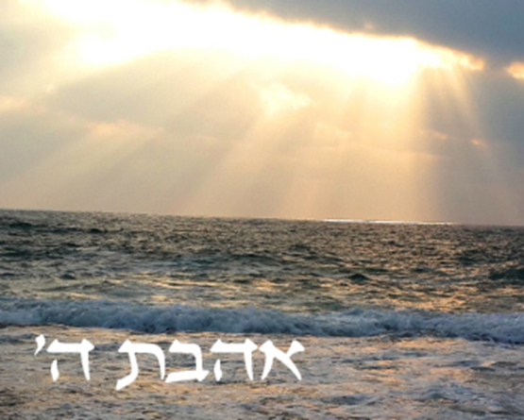
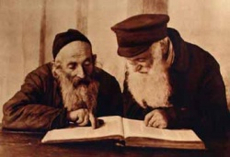
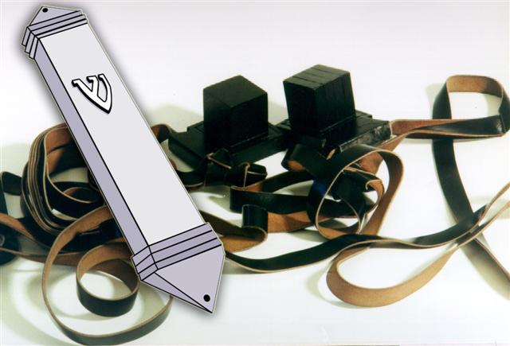
3. תוכן פרשיות קריאת שמע.
מצוות יחוד ה.
פרשת "שמע"
דברים ו.
ד שְׁמַע יִשְׂרָאֵל ה' אלוהינוּ ה' אֶחָד.
ה וְאָהַבְתָּ אֵת ה' אֱלֹהֶיךָ בְּכָל-לְבָבְךָ וּבְכָל-נַפְשְׁךָ וּבְכָל-מְאֹדֶךָ.
ו וְהָיוּ הַדְּבָרִים הָאֵלֶּה אֲשֶׁר אָנֹכִי מְצַוְּךָ הַיּוֹם עַל-לְבָבֶךָ.
ז וְשִׁנַּנְתָּם לְבָנֶיךָ וְדִבַּרְתָּ בָּם בְּשִׁבְתְּךָ בְּבֵיתֶךָ וּבְלֶכְתְּךָ בַדֶּרֶךְ
וּבְשָׁכְבְּךָ וּבְקוּמֶךָ.
ח וּקְשַׁרְתָּם לְאוֹת עַל-יָדֶךָ וְהָיוּ לְטֹטָפֹת בֵּין עֵינֶיךָ.
ט וּכְתַבְתָּם עַל-מְזֻזוֹת בֵּיתֶךָ וּבִשְׁעָרֶיךָ.
קבלת עול מלכות שמים

Slide 12
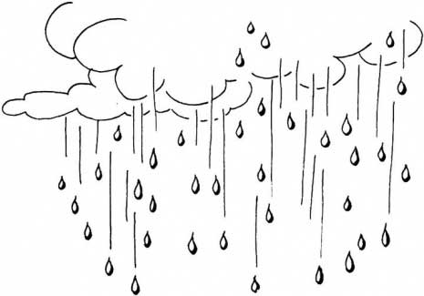
פרשת "והיה אם שמע".
דברים יא:
יג וְהָיָה אִם-שָׁמֹעַ תִּשְׁמְעוּ אֶל-מִצְו‍ֹתַי אֲשֶׁר אָנֹכִי מְצַוֶּה אֶתְכֶם
הַיּוֹם לְאַהֲבָה אֶת ה' אֱלֹהֵיכֶם וּלְעָבְדוֹ בְּכָל-לְבַבְכֶם וּבְכָל-נַפְשְׁכֶם.
יד וְנָתַתִּי מְטַר-אַרְצְכֶם בְּעִתּוֹ יוֹרֶה וּמַלְקוֹשׁ וְאָסַפְתָּ דְגָנֶךָ וְתִירֹשְׁךָ
וְיִצְהָרֶךָ.
טו וְנָתַתִּי עֵשֶׂב בְּשָׂדְךָ לִבְהֶמְתֶּךָ וְאָכַלְתָּ וְשָׂבָעְתָּ.
טז הִשָּׁמְרוּ לָכֶם פֶּן יִפְתֶּה לְבַבְכֶם וְסַרְתֶּם וַעֲבַדְתֶּם אֱלֹהִים אֲחֵרִים וְהִשְׁתַּחֲוִיתֶם לָהֶם.
יז וְחָרָה אַף ה' בָּכֶם וְעָצַר אֶת-הַשָּׁמַיִם וְלֹא-יִהְיֶה מָטָר וְהָאֲדָמָה לֹא תִתֵּן אֶת-יְבוּלָהּ וַאֲבַדְתֶּם מְהֵרָה מֵעַל הָאָרֶץ הַטֹּבָה אֲשֶׁר ה' נֹתֵן לָכֶם.
יח וְשַׂמְתֶּם אֶת-דְּבָרַי אֵלֶּה עַל-לְבַבְכֶם וְעַל-נַפְשְׁכֶם וּקְשַׁרְתֶּם אֹתָם לְאוֹת עַל-יֶדְכֶם וְהָיוּ לְטוֹטָפֹת בֵּין עֵינֵיכֶם.
יט וְלִמַּדְתֶּם אֹתָם אֶת-בְּנֵיכֶם לְדַבֵּר בָּם בְּשִׁבְתְּךָ בְּבֵיתֶךָ וּבְלֶכְתְּךָ
בַדֶּרֶךְ וּבְשָׁכְבְּךָ וּבְקוּמֶךָ.
כ וּכְתַבְתָּם עַל-מְזוּזוֹת בֵּיתֶךָ וּבִשְׁעָרֶיךָ.
כא לְמַעַן יִרְבּוּ יְמֵיכֶם וִימֵי בְנֵיכֶם עַל הָאֲדָמָה אֲשֶׁר נִשְׁבַּע ה'
לַאֲבֹתֵיכֶם לָתֵת לָהֶם כִּימֵי הַשָּׁמַיִם עַל-הָאָרֶץ.
קבלת עול מצוות-שמירת המצוות.

Slide 13
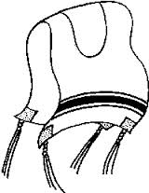
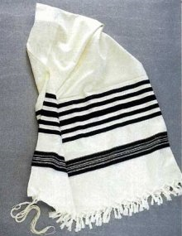
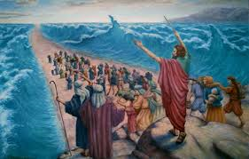
פרשת "ויאמר" (ציצית
במדבר טו:
לז וַיֹּאמֶר ה' אֶל-מֹשֶׁה לֵּאמֹר. לח דַּבֵּר אֶל-בְּנֵי יִשְׂרָאֵל וְאָמַרְתָּ אֲלֵהֶם וְעָשׂוּ לָהֶם צִיצִת עַל-כַּנְפֵי בִגְדֵיהֶם לְדֹרֹתָם וְנָתְנוּ עַל-צִיצִת הַכָּנָף פְּתִיל תְּכֵלֶת.
לט וְהָיָה לָכֶם לְצִיצִת וּרְאִיתֶם אֹתוֹ וּזְכַרְתֶּם אֶת-כָּל-מִצְו‍ֹת ה' וַעֲשִׂיתֶם אֹתָם וְלֹא-תָתוּרוּ אַחֲרֵי לְבַבְכֶם וְאַחֲרֵי עֵינֵיכֶם אֲשֶׁר-אַתֶּם זֹנִים אַחֲרֵיהֶם.
מ לְמַעַן תִּזְכְּרוּ וַעֲשִׂיתֶם אֶת-כָּל-מִצְו‍ֹתָי וִהְיִיתֶם קְדֹשִׁים
לֵאלֹהֵיכֶם.
מא אֲנִי ה' אֱלֹהֵיכֶם אֲשֶׁר הוֹצֵאתִי אֶתְכֶם מֵאֶרֶץ מִצְרַיִם
לִהְיוֹת לָכֶם לֵאלֹהִים אֲנִי ה' אֱלֹהֵיכֶם.

Slide 14
ר' יהושע בן קרחה מנמק את סדר אמירת קריאת שמע כך:
פרשת 'שמע', פרשת 'והיה אם שמוע', ופרשת ציצית:
משנה ברכות ב' ב'
אמר רבי יהושע בן קרחה: למה קדמה פרשת 'שמע' ל'והיה אם שמוע'? כדי שיקבל עליו עול מלכות שמים תחילה, ואחר כך מקבל עליו עול מצוות ו'היה אם שמוע' ל'ויאמר'? ש'והיה אם שמוע' נוהג בין ביום ובין בלילה, 'ויאמר' אינו נוהג אלא ביום בלבד".

Slide 15
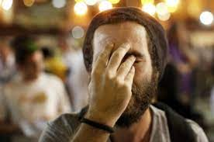
רבי יהושע בן קרחה מסביר את תוכנה העמוק של כל פרשה:
פרשת 'שמע' - קבלת עול מלכות שמיים.
פרשת 'והיה אם שמוע' - קבלת עול מצוות
פרשת 'ויאמר' - מצוות ציצית, זכירת המצוות ("וזכרתם את כל מצוות ה'").
וכפי שכותב הרמב"ם (קריאת שמע א', ב') - "ואחר כך פרשת ציצית שגם היא יש בה ציווי זכירת כל המצוות".

Slide 16
רבי יהושע בן קרחה הוסיף וביאר כי סדר הפרשיות מבטא סדר עבודה נכון:
בפסוק הראשון יש לכוון לכך :
שעם ישראל מצווה לשמוע (שמע ישראל).
ומקבל על עצמו שה' הוא בעל כל כוחות המציאות כולם (פירוש א-לוהינו),
ואף על פי שיש כוחות רבים ושונים - ה' הוא אחד והוא המקור והשורש לכל
הכוחות (ה' אחד).
המשך הפרשה גם הוא עוסק בקבלה כללית של עול מלכות שמיים.
האדם מקבל על עצמו לאהוב את ה' ("ואהבת את...") ולהעביר את מסורת ישראל
גם לדורות הבאים - "ושננתם לבניך ודברת בם...".

Slide 17
בפרשה השנייה – 'והיה אם שמוע', האדם מקבל על עצמו לקיים את מצוות ה'.
קבלה זו של קיום מצוות מזכה את עם ישראל בהשגחה מיוחדת של הקב"ה.
הקב"ה עוקב אחר המעשים של כל אחד ואחד, והביטוי לכך הוא ב'שכר ועונש'

Slide 18
הסיומת של קריאת שמע היא פרשת ציצית.
עניינה של הציצית הוא לשמש תזכורת לקיום כל המצוות - "וראיתם אותו וזכרתם את כל מצוות ה'".
פרשה זו מהווה חיזוק והמשך לפרשה השנייה - קבלה של מצוות (פרשה שנייה).

Slide 19
במהלך זה של קבלת עול מלכות שמיים, יש מסר גדול: אין להסתפק
באמונה בפה ובלב אלא יש לפעול לכך שאמונה זו תתממש ותבוא לידי
ביטוי באופן מעשי בחייו של כל אחד ואחד.
אדם שבאמת מאמין שה' הוא שולט ומשגיח על כל חלקי המציאות
(ה' אלוקינו ה' אחד) ומקבל על עצמו עול מלכות שמיים, חייב להשתדל באופן פעיל מאוד על מנת לקיים את רצון ה' ואת מצוותיו

Slide 20
הלכה למעשה - כוונה בפסוק הראשון של קריאת שמע
מי שלא כיוון באמירת הפסוק הראשון בקריאת שמע, לא יצא ידי חובה.
בעת אמירת הפסוק הראשון יש לכוון כך:
"שמע ישראל" - הריני מקבל על עצמי (כחלק מהיותי מעם ישראל)
ש... "ה' א-לוהינו" - ה' הוא בעל כל כוחות המציאות כולם.
"ה' אחד" - אף על פי שיש כוחות רבים ושונים, ה' הוא המקור והשורש לכולם.
בדיעבד, גם אם לא כיוון בפירוש המדויק של כל מילה, אלא כיוון באופן כללי שמקבל על עצמו עול מלכות שמיים, יצא ידי חובה.

Slide 21
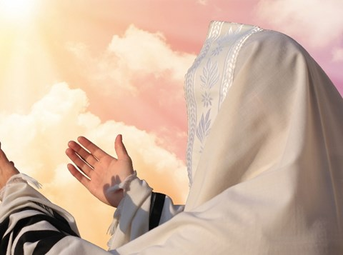
אם לא כיוון כלל אפילו כוונה בסיסית זו, לא יצא ידי חובתו ויש לחזור לומר את הפסוק בכוונה, באופן הבא:
א. אם נזכר לאחר סיום אמירת הפסוק ימתין כמה שניות ולאחר מכן יאמר את הפסוק.
ב. אם נזכר באמצע הפרשיה הראשונה (של 'ואהבת') יאמר מיד כאשר נזכר בכך ויחזור ויקרא את כל הפרשיה כסדר.
ג. אם נזכר באמצע הפרשיה השנייה, ימשיך ויסיים את קריאת הפרשייה השנייה, ולאחר מכן יאמר את הפסוק ביחד עם כל הפרשייה הראשונה, ואז ידלג לפרשייה השלישית ('ויאמר', שכן אין סדר הפרשיות מעכב, בדיעבד)

Slide 22
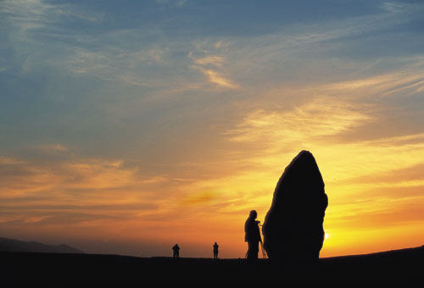
4.זמן קריאת שמע.
את קריאת שמע יש לומר פעמיים ביממה: "בשכבך ובקומך".
מדוע יש צורך לאומרה פעמיים ביממה? מדוע דווקא בשני זמנים אלו?
המסר והרעיון של קריאת שמע הוא
שאדם צריך לבטא את האמונה
והנאמנות להקב"ה בכל מעשיו
והליכותיו, מרגע הקימה ועד לכתו לישון.

Slide 23
ה. ברכות קריאת שמע
ה. ברכות קריאת שמע
מבנה הברכה
א. יוצר אור / מעריב ערבים
ב. ברכת אהבת עולם
2. הברכה שאחרי קריאת שמע
א. תוכן הברכה
ב. סמיכות גאולה לתפילה

Slide 24
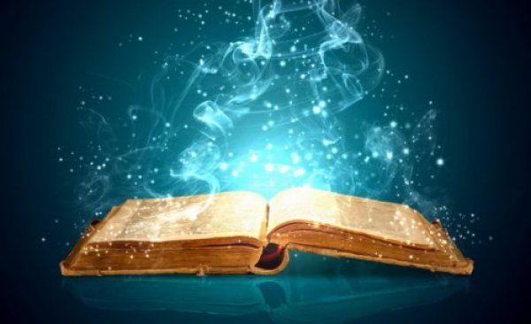
ה. ברכות קריאת שמע 1. מבנה הברכות והתוכן
משנה ברכות א' ד'
"בשחר מברך: שתיים לפניה ואחת לאחריה,
ובערב מברך שתיים לפניה ושתיים לאחריה".

Slide 25
מבנה קריאת שמע וברכותיה - שחרית
ו. ברכת גאולה
ג. פרשת "שמע ישראל"
א. ברכת יוצר אור
ד. פרשת "והיה אם שמֹע"
ב. ברכת אהבה
ה. פרשת ציצית

Slide 26
מבנה קריאת שמע וברכותיה - ערבית
ו. ברכת גאולה
ג. פרשת "שמע ישראל"
א. ברכת מעריב
ז. ברכת השכיבנו
ד. פרשת "והיה אם שמֹע"
ב. ברכת אהבה
ה. פרשת ציצית

Slide 27
א. יוצר אור / מעריב ערבים:
ברכת יוצר נפתחת כך:
"יוצר אור ובורא חושך עושה שלום ובורא את הכול".
בדומה לברכת מעריב ערבים, הנאמרת בתפילת ערבית:
"בורא יום ולילה גולל אור מפני חושך וחושך מפני אור".

Slide 28
לכאורה מתאים יותר בשחרית להזכיר את העובדה שה' בורא את האור,
ואילו בערבית להזכיר את היותו בורא הלילה. מדוע בשתי התפילות תקנו חז"ל לומר את שני העניינים?
הגמרא בברכות (יא, ע"א) מסבירה שזה נובע מרצון להזכיר "מידת יום בלילה ומידת לילה ביום".

Slide 29
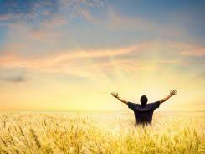
רבינו יונה, ברכות שם
יש ששואלין למה צריך לומר מדת יום בלילה ומדת לילה ביום הלא די כשיאמר מדת יום ביום ומדת לילה בלילה? והיה אומר הרב רבי אליהו הצרפתי ז"ל, שטעם הדבר משום דאמרינן [שנאמר]בגמרא ההוא מינאה [אותו מין]דאמר [שאמר] לר' מי שברא אור לא ברא חושך ומי שברא חושך לא ברא אור, שנאמר: "יוצר אור ובורא חושך" [ישעיהו מה, ז].
כלומר ממה שלא אמר יוצר אור וחושך משמע
שכל אחד ואחד היה לו בורא לבדו... על כן אנו
אומרים מדת יום בלילה ומדת לילה ביום להודיע
שבורא אחד ברא הכול.

Slide 30
"אני מאמין באמונה שלמה שהבורא יתברך שמו הוא בורא ומנהיג לכל הברואים והוא לבדו עשה ועושה ויעשה לכל המעשים".
זוהי אמונה שהקב"ה ברא את כל המציאות כולה. גם אם ישנם כוחות
שנראים סותרים ומנוגדים זה לזה, כגון אור וחושך או טוב ורע, יש לדעת
שה' הוא מקור הכוחות כולם. הקב"ה הוא העומד גם בבסיס החושך ומה
שנראה לעינינו האנושיות כרע

Slide 31
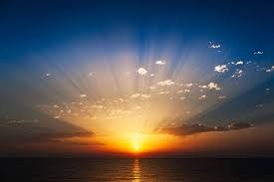
בברכת 'יוצר אור' של שחרית, ישנו חלק נוסף המתאר את שבחם של
המלאכים כלפי הקב"ה
"וכולם פותחים את בקדושה ובטהרה, בשירה ובזמרה".
לא רק בני האדם מכירים במלכות ה' הבלעדית, אלא גם העולמות העליונים
מכירים בשליטתו המוחלטת של הקב"ה שמלוא כל הארץ כבודו. פסגתה
של תוספת זו, בקטעי ה'קדושה' שאומרים המלאכים:
"קדוש קדוש קדוש, ה' צבאות מלא כל הארץ כבודו... ברוך כבוד ה' ממקומו"

Slide 32
הלכה למעשה - 'קדושה דיוצר'
לכתחילה עדיף לומר את 'קדושה דיוצר' ("קדוש קדוש... כבודו", ו"ברוך כבוד ה' ממקומו") תוך כדי תפילה במניין (מחשש ש'קדושה דיוצר' נחשבת כקדושה רגילה).
המתפלל ביחידות, רשאי לומר בכל זאת את הפסוקים האלו, אך עדיף
לאומרם בניגון של טעמי המקרא (זה בסדר לכולי עלמא, כיוון שדומה
הוא לקורא בתורה).

Slide 33
ברכת "אהבת עולם"
פתיחה: "אהבת עולם אהבתנו ה' א-להינו חמלה גדולה ויתרה חמלת עלינו".
בקשה על תורה ומצוות: "...כן תחוננו ותלמדנו... ותן בלבנו בינה להבין ולהשכיל לשמוע ללמוד
בקשה על גאולה: "והביאנו לשלום מארבע כנפות הארץ ותוליכנו קוממיות לארצנו".
חתימה: "כי א-ל פועל ישועות אתה ובנו בחרת מכל עם ולשון...

Slide 34
הברכה פותחת וחותמת באהבת ה' את עם ישראל המתבטאת בבחירתו
לו לעם. המתפלל מבקש שאהבה זו תמשיך גם כיום, בכך שה' יסייע לעם ישראל להתקרב אליו מבחינה רוחנית - בלימוד תורה, שמירת מצוות, ובסופו של דבר בקירוב הגאולה. בחיתום הברכה, מזכיר המתפלל שכל הטוב שהקב"ה משפיע על עם ישראל מטיל עליו חובה ואחריות גדולה. על עם ישראל מוטל התפקיד "להודות" על כל השפע שהוא מקבל, ולפרסם את שמו של ה' בעולם - "וליחדך באהבה".

Slide 35
בברכה הראשונה המתפלל מתוודע לכך שה' הוא המקור לכל כוחות האור והחושך, הטוב והרע, התחתונים והעליונים (מלאכים). תודעה זו מעמיקה את משמעות אמירת "ה' אלוקינו (בכל כוחות המציאות) ה' אחד".
בברכה השנייה מכיר המתפלל בכך שלעם ישראל יש תפקיד מיוחד להודיע ולפרסם את שמו של ה' בעולם. הבנה זו נותנת משמעות עמוקה יותר לאמירת 'שמע ישראל' (שמע וקבל על עצמך, עם ישראל). כעת מובן יותר מדוע עם ישראל צריך לשמוע ולקבל את על עצמו תפקיד משמעותי זה!
תפקיד הברכות לפני קריאת שמע:

Slide 36
ברכת 'יוצר אור' "ה' א-להינו ה' אחד"
ברכת 'אהבת עולם' "שמע ישראל"

Slide 37
2. הברכה שאחרי קריאת שמע
א. תוכן הברכה
בסיום קריאת שמע של שחרית, ישנה ברכה אחת, שניתן לחלקה לשני חלקים:
" עזרת אבותינו אתה הוא מעולם... גאל ישראל".
זוהי ברכת הגאולה. בברכת גאל ישראל מזכירים כיצד הקב"ה גואל ומושיע את עם ישראל בכל דור ודור - "עזרת אבותינו אתה הוא מעולם, מגן ומושיע להם ולבניהם אחריהם בכל דור ודור". קשר זה התחיל ביציאת מצרים "אמת, ממצרים גאלתנו ה' א-לוהינו ומבית עבדים פדיתנו", ונמשך עדי עד. חלק זה מסתיים בברכת "ברוך אתה ה' גאל ישראל", שמיד אחריה מתחילים את תפילת העמידה.
"אמת ויציב ונכון..." - בחלק זה יש חמישה עשר לשונות של אשרור לאחר המילה אמת: ויציב ונכון וקיים וישר ונאמן וכו'.
ויש המבארים שהאישור מוסב על קריאת שמע כולה. כלומר, לאחר שהאדם קיבל עול מלכות שמיים הוא מאשר את הקבלה

Slide 38
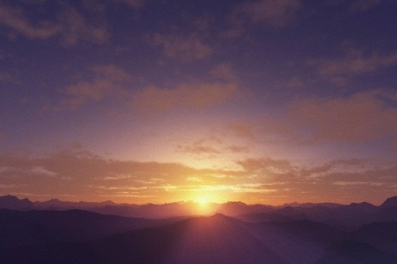
בערבית ישנן שתי ברכות לאחר קריאת שמע:
" אמת ואמונה... גאל ישראל" - זוהי ברכות הגאולה המקבילה בהרבה מובנים לחלק השני של הברכה בשחרית - "עזרת אבותינו".
2. "השכיבנו... שומר עמו ישראל לעד" - הגמרא בברכות(ד ע"ב) רואה את
הברכה הזו כהמשך לברכת הגאולה (ובכך מסבירה מדוע אין היא מהווה
הפסק בין גאולה לתפילה), אך בשונה מהברכה בשחרית וכן מהברכה
הראשונה בערבית, העוסקות בהודאה ושבח על גאולות העבר, ברכה זו
מהווה בקשה לגאולה וסיוע עכשווי ועתידי.

Slide 39
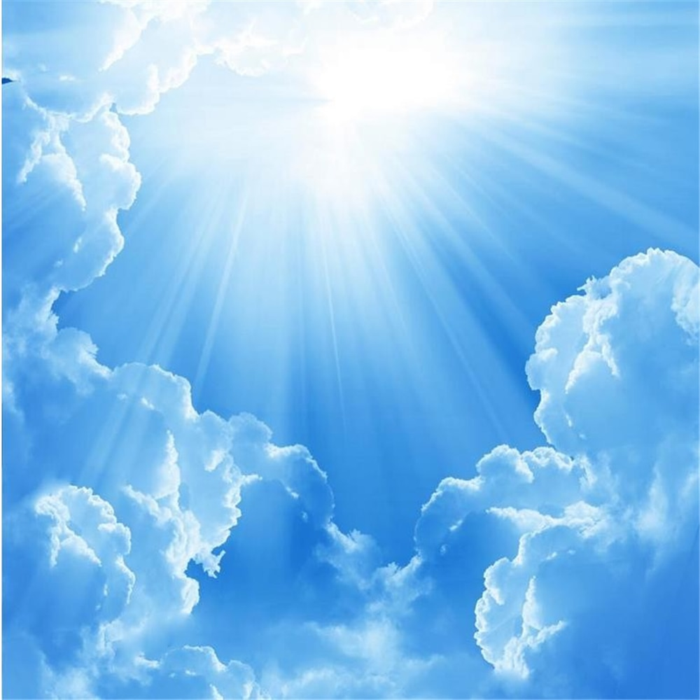
ב. סמיכת גאולה לתפילה
חשיבות סמיכות גאולה לתפילה מבוטאת בגמרא כך:
ברכות ד ע"ב
"איזהו בן העולם הבא?
זה הסומך גאולה לתפילה של ערבית"
ברכות ט ע"ב
"כל הסומך גאולה לתפילה - אינו נזוק כל היום כולו"

Slide 40
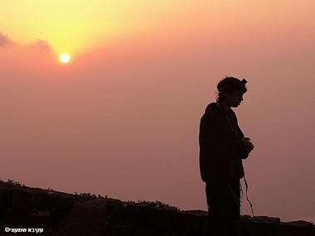
שולחן ערוך אורח חיים סימן ס"ו ח'- ט'
צריך לסמוך גאולה לתפילה ולא יפסיק לאחר שאמר גאל ישראל, רק אם אירעו אונס שלא הניח תפילין ונזדמנו לו בין גאולה לתפילה מניח אז, ולא יברך עליהם עד אחר שיתפלל, אבל טלית לא יניח אז. אין לענות קדיש וקדושה בין גאולה לתפילה. וכיצד עושה, ממתין בשירה חדשה כדי לענות.

Slide 41
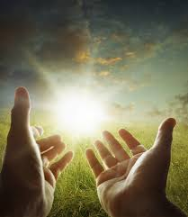
מדוע יש חשיבות כה גדולה בסמיכות הגאולה לתפילה?
"אמר ר' אמי: כל מי שאינו תוכף לגאולה תפילה, למה הוא דומה? לאוהבו של מלך שבא והרתיק [דפק] על פתחו של מלך. יצא לידע מה הוא מבקש, ומצאו שהפליג אף הוא הפליג".

Slide 42
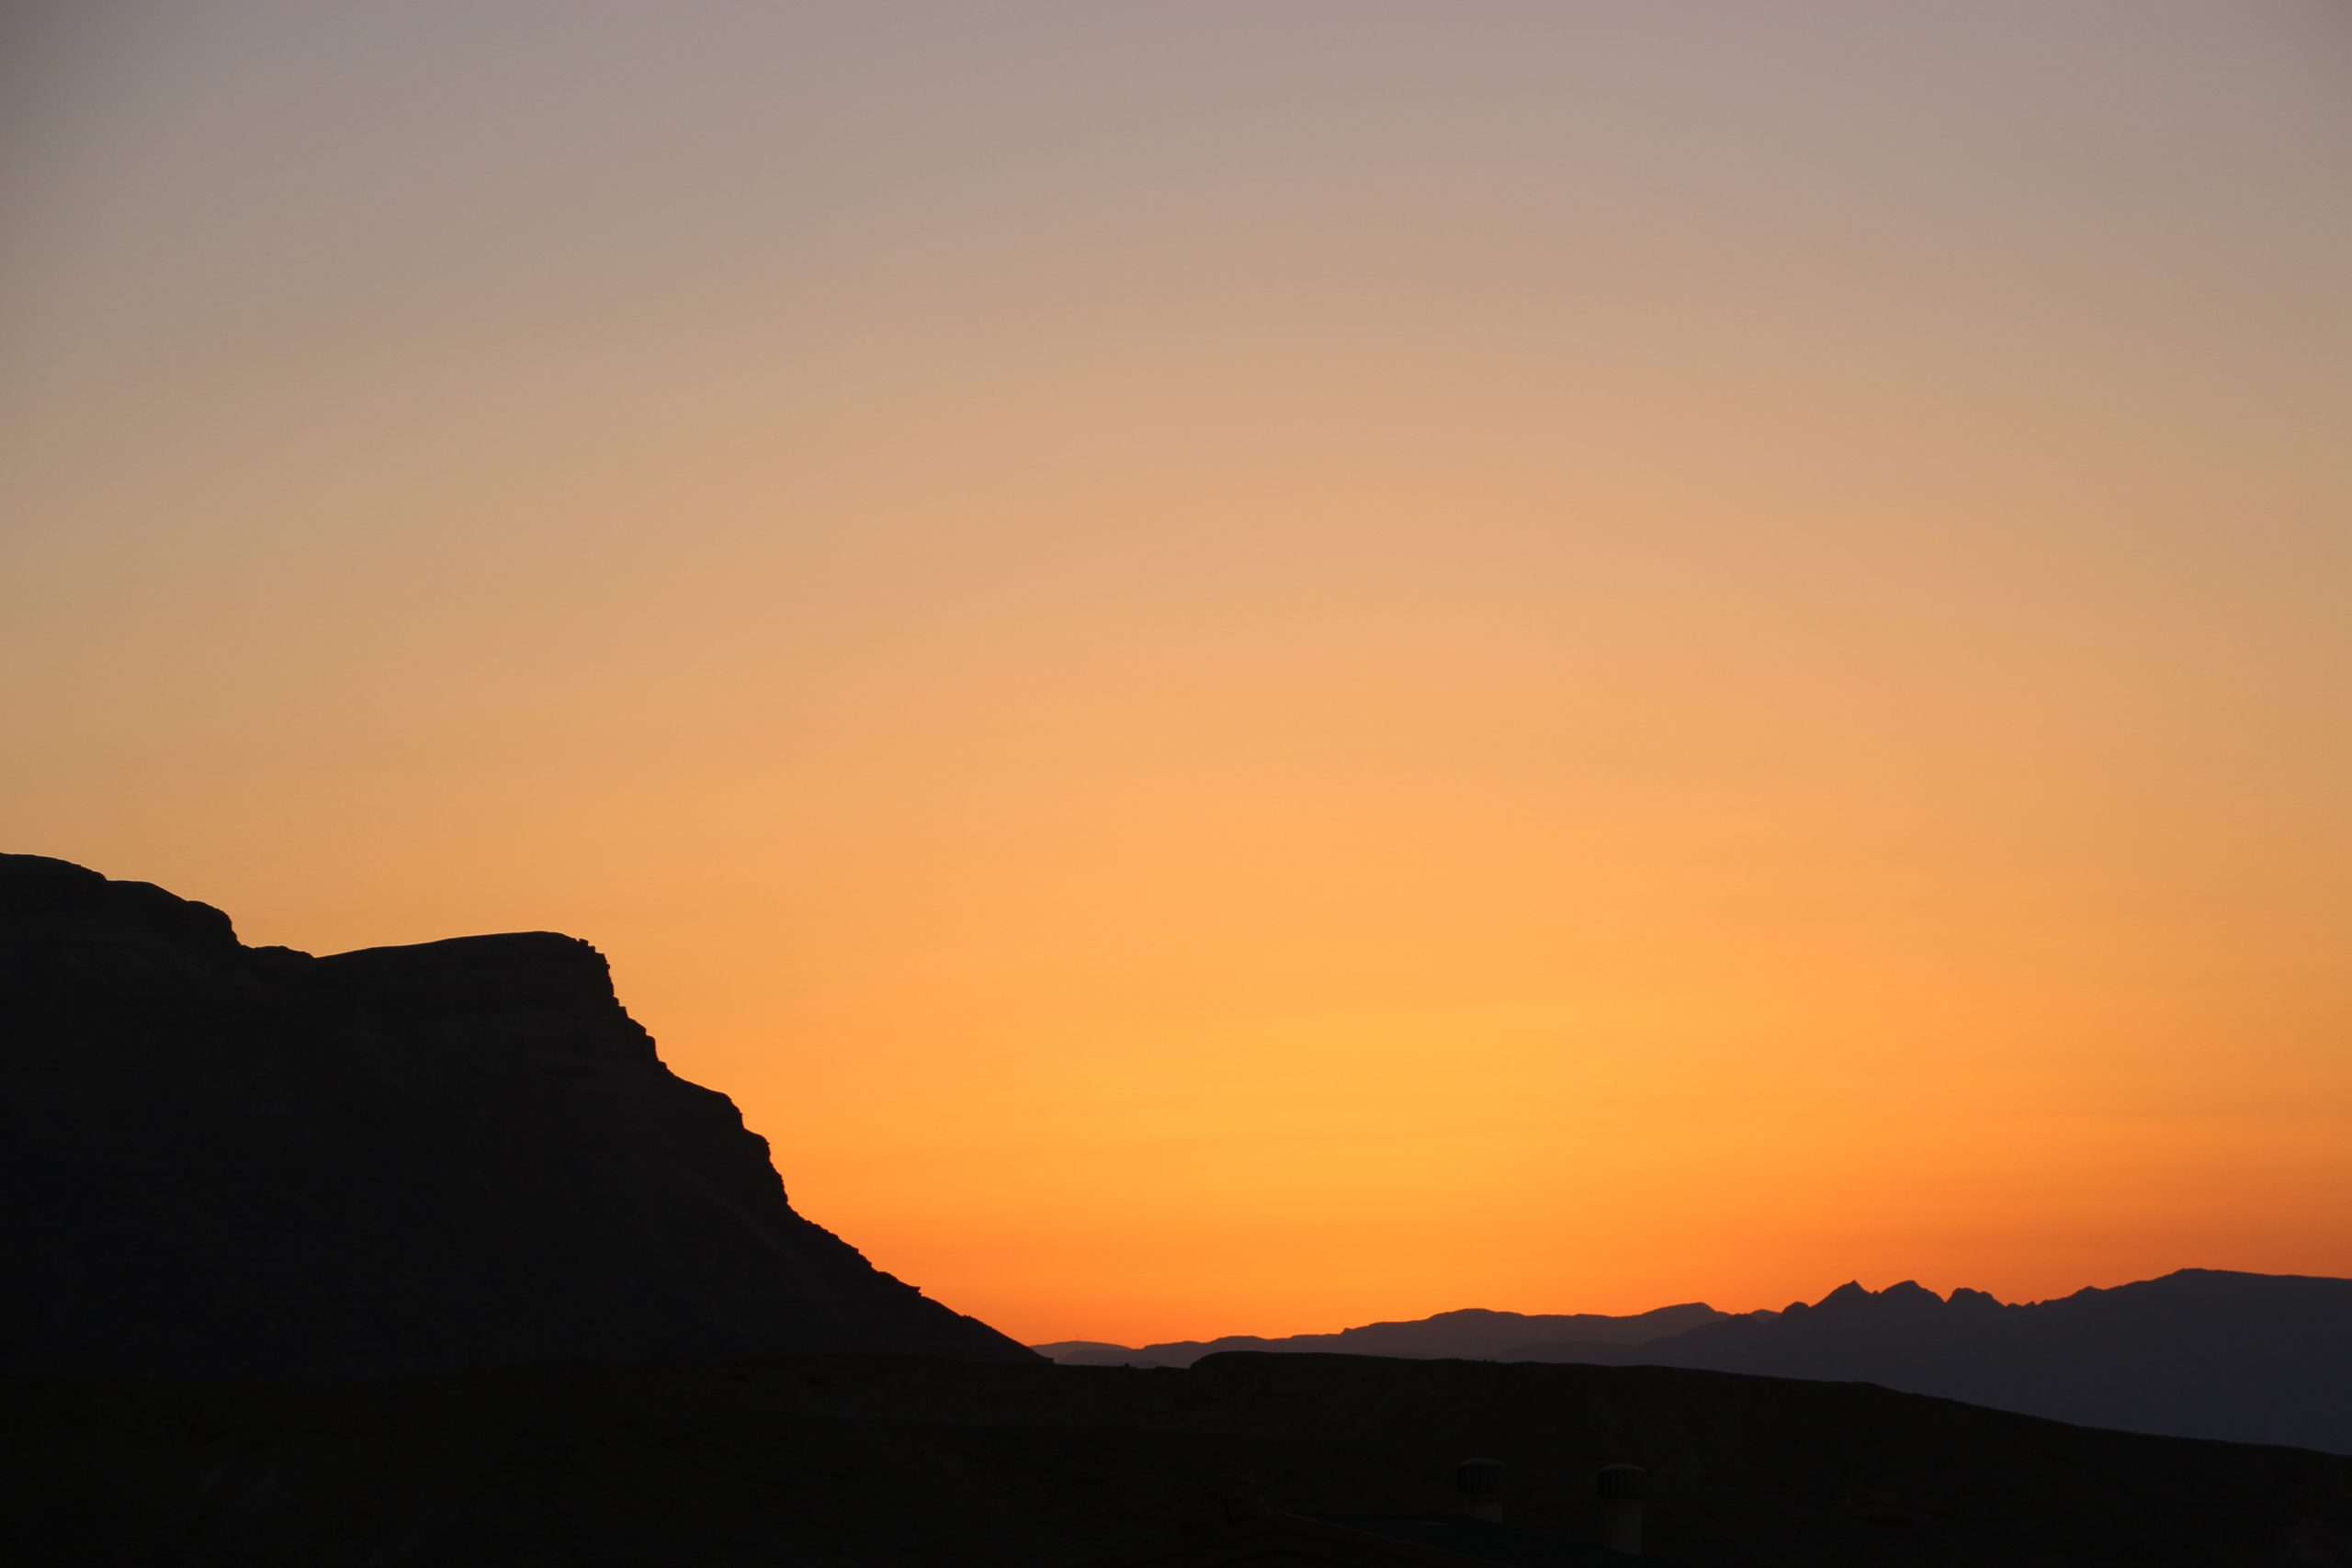
הרב אליעזר מלמד:
"הזכרת הגאולה שגאל ה' את ישראל ממצרים כמוה כדפיקה על פתחו של המלך, מפני שגאולת ישראל מבטאת את האהבה הגדולה של הקב"ה לישראל, ולכן יציאת מצרים נחשבת כאירוסין שבין הקב"ה לישראל".

Slide 43
בקריאת שמע וברכותיה מתברר הקשר המיוחד שיש בין הקב"ה לעם
ישראל. מצד אחד עם ישראל מקבל על עצמו עול מלכות שמיים, ומצד שני מתגלה האהבה הגדולה שהקב"ה אוהב אותנו. אהבה זו החלה להתגלות ביציאת מצרים ומתגלה בכל דור ודור בגאולה וסיוע ברמה הלאומית וברמה הפרטית של כל אחד. גילוי קרבה זה פותח דלת החוצצת בין האדם לקב"ה ומאפשר שיחה ומפגש. אסור לפספס קירבה זו, אלא יש לנצלה ולהתחיל מיד את המפגש:
"ה' שְפתַיּ תִפְּתָחּ ופִי יַּגִידּ תְהִּלָך".

Slide 44
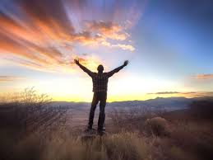
הלכה למעשה – סמיכות גאולה לתפילה
בשחרית וערבית יש חובה לסמוך גאולה לתפילה ועל כן אסור להפסיק אפילו בשתיקה בין סיום ברכת הגאולה לתפילת העמידה.
א. עניית אמן:
בשחרית אין להפסיק לעניית אמן, קדיש וקדושה וברכו ואילו בערבית מותר להפסיק לצרכים אלו. לשוני זה שני ביטויים מעשיים:

Slide 45
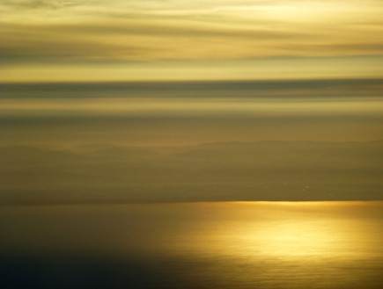
1 .קדיש - בשחרית החזן אינו אומר קדיש בין ברכות הגאולה לתפילת העמידה, מה שאין בערבית.
2 .עניית אמן על שמיעת סיום הברכה מהחזן - בערבית הציבור עונה לשמיעת "שומר עמו ישראל לעד" מפי החזן - אמן, ואילו בשחרית יש מחלוקת האם מותר לציבור לענות אמן אחרי 'גאל ישראל'. ספרדים נוהגים כדעת מרן השולחן הערוך(ס"ו, ז') שאסור לענות אמן, ואילו אשכנזים מנסים לצאת ידי הספק ומכוונים את החזן לסיים את ברכת 'גאל ישאל' בלחש (כדי שהקהל לא יוכל לענות אמן) או שהמתפללים מסיימים את ברכת גאל ישראל באותו זמן שהחזן מסיים (ואז אסור למתפלל לענות אמן, מפני שאין לאדם לענות אמן על ברכות עצמו).

Slide 46
ב. המאחר לתפילה והגיע בזמן שהציבור עומד לפני שמונה עשרה ועומדת לפניו הבחירה בין תפילה בציבור לסמיכת גאולה לתפילה: בשחרית יתפלל מההתחלה כסדר, כי סמיכות גאולה לתפילה (בשחרית) גוברת על החשיבות של תפילה בציבור. ואילו בערבית יתפלל תפילת העמידה עם הציבור וישלים אחר כך את קריאת שמע וברכותיה.
ג. הכרזת 'יעלה ויבוא' (בראשי חודשים וכדו'): בתפילת ערבית הגבאי יכריז 'יעלה ויבוא' בין קדיש לתפילה, כדי להזכיר לציבור המתפללים לאומרה בתפילה, ואילו בשחרית אסור להכריז על כך.

Slide 47
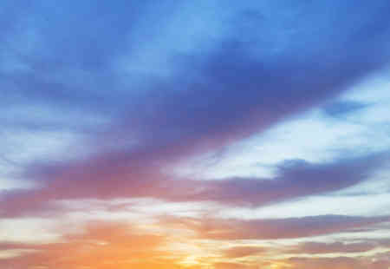
ו. חתימת השער
חלקי התפילה הקודמים לתפילת שמונה עשרה מצביעים על נקודות מפגש של האדם עם ה', ומבשרים בשורה נפלאה - ניתן להיפגש עם ה'!
בקריאת שמע מתייחסים לקשר הרוחני המיוחד בין עם ישראל (וכל אחד המשתייך אליו) לקב"ה. ברית זו היא שהובילה את הקב"ה להוציא את ישראל ממצרים ולשמור עליו במשך כל שנות הגלות הארוכות. ברית זו דורשת מאיתנו מחויבות ונאמנות, לקבל עול מלכות שמיים לא רק בפינו אלא גם במעשינו והליכותינו.
בפסוקי דזמרה האדם משבח ומהלל את התגלות ה' בבריאה כולה. הטבע מספק אוצרות נפלאים - החל ביופיו המדהים, והמשך במים ובאוכל שבני האדם זקוקים להם. פסוקי דזמרה מרחיבים את המבט לראות את ה' לא רק בחיים האישיים, אלא בכל הטוב שה' משפיע על העולם כולו
בברכות השחר האדם מודה על הכוחות הפיזיים שהקב"ה מעניק לו אישית בכל בוקר ובוקר. בברכות השחר מתברר שהקב"ה מתגלה אליו אישית בכל יום.

Slide 48
תפילת שמונה עשרה
המפגש
שמע ישראל
מפגש עם אלוקי ישראל
פסוקי דזמרא
מפגש עם בורא ומנהיג העולם
ברכות השחר(וקורבנות)
מפגש עם השגחת ה' על הפרט

Slide 49
תודה על ההקשבה

